Slide 1
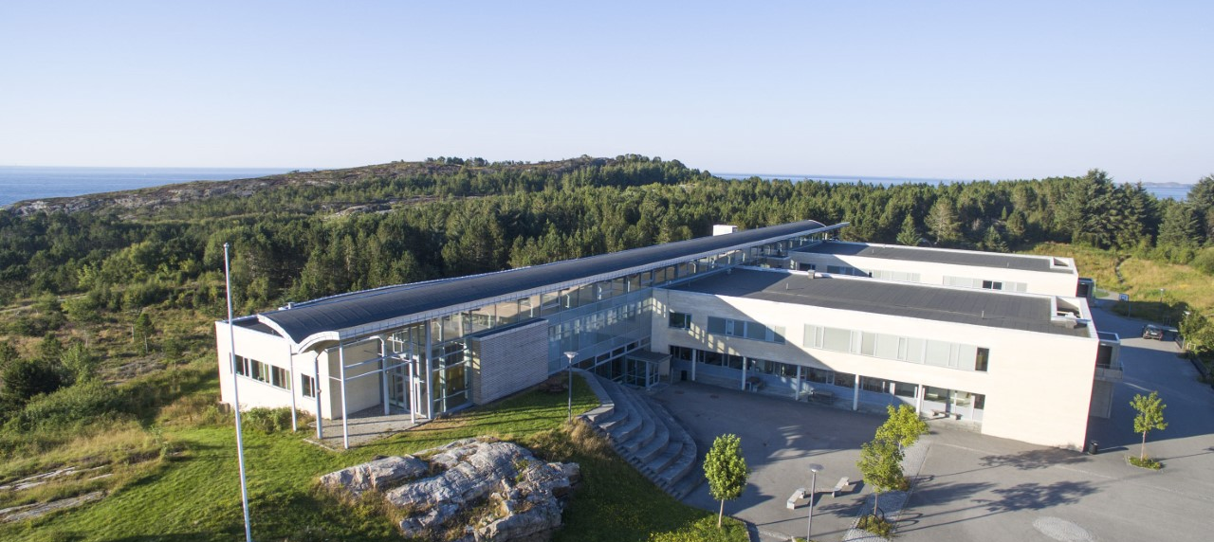
FAU-møte 01.10.26
Atlanten ungdomsskole

Slide 2

Møte FAU og SU 29.04.26
Velkommen!
Presentasjon
Saksliste
Godkjenning av innkalling og saksliste
Status fra skolens ledelse
Skolemiljø og trivsel. Forebygging mobbing og utenforskap
Skolehage
Orientering «Åpen dør»
FAU – konstituering nytt styre (leder, nestleder, sekretær. Hege Einvik stiller til valg som leder.
Eventuelt
www.kristiansund.kommune.n
o
Org
anisasjonsnummer
:
Telefon
postmottak@kristiansund.kommune.no
www.kristiansund.kommune.n
o
Org
anisasjonsnummer
NO 991 891 919
:
71
Telefon
postmottak@kristiansund.kommune.no
57
40
00
NO 991 891 919
71
57
40
00

Slide 3

8.trinn
Oppstart og innkjøring av rutiner og regler
Hva – hvor – hvordan – hvorfor
Trygge voksne og trygge soner
Alt er nytt
Bygge klassemiljø
All in-inspeksjon
Vi har utvidet friminutt: spisetid, kantine, behov for å røre seg, bli kjent med andre medelever og å finne "sine"
Pilot-prosjekt First Lego League "Biologisk mangfold" --> tverrfaglig
Besøk i løpet av skoleåret: Newton-rommet, Atlanterhavsparken Vitensenter, Tannhelseklinikken, Den kulturelle skolesekken
Uke 45: første Åpen dør
Fagdager i basisfagene uke 45 – 47
Vurderingsarbeid og karakterer – steg for steg
Fokus på mestring, motivasjon, trygghet og trivsel

Slide 4
9.trinn
Elevene kjenner hverandre
Lærere kjenner elevene
Klassekultur
Elevene «kan» reglene og skolekulturen (Utviklingssamtaler, Åpen Dør, Lysfest, MOT, aktivitetsdager, fagdager, Vurderingssituasjoner)
Elevene vet mer om hva som forventes i de ulike fagene
OneNote/Teams
Elevene har fått karakterer og vet litt om eget nivå i forhold til innsats
Orden/oppførsel
Elevene kjenner skolen (rom, aula, kantine, Idrettshall)
Mat og helse og musikk

Slide 5
Skoleåret på 9.trinn
Forventninger i fag
Tilpasninger blir lettere
Telttur
Tingvoll
Donna Bacalao
Forfatterbesøk
Arbeidsuke
Korprosjekt
Newtonrommet
Ramsalt/Klippfiskfestival

Slide 6
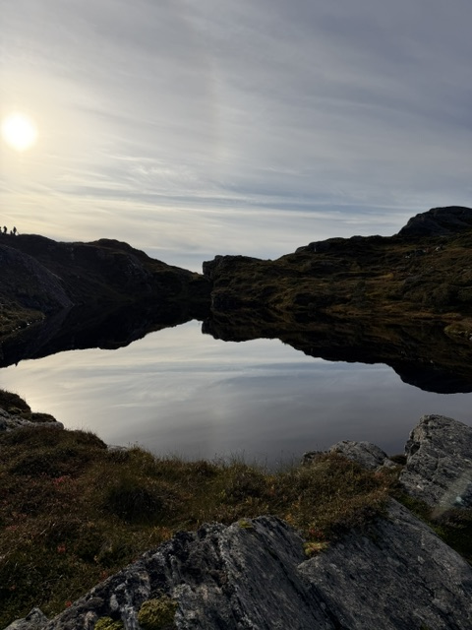
10. trinn
Trinnet er "innarbeidet"
Lærere kjenner elevene og motsatt
Elevene kjenner hverandre
Inspeksjon
Elevene vet hva som forventes av dem, både innenfor og utenfor huset
Elevene er Atlantere: de kjenner rytmen (utviklingssamtaler, Åpen dør, lysfest, aktivitetsdager, fagdager, temadager, overnatting, MOT ++)
Karrieredagen, Energidagen, Utdanningsmessen, hospitering, bank-ID, søknadsprosessen til vgs
Prøvemuntlig uke 7
Eksamensfokus og alvor

Slide 7


Slide 8

Spekter
Ikke anonym mobbeundersøkelse
Forebyggende arbeid – trygt og godt skolemiljø

Slide 9

Aktivitetsplikten
Alle ungdommer har rett til å ha det bra på skolen!

Slide 10
FAU 2026 - 2027
Leder:
Nestleder:
Sekretær:

Slide 11
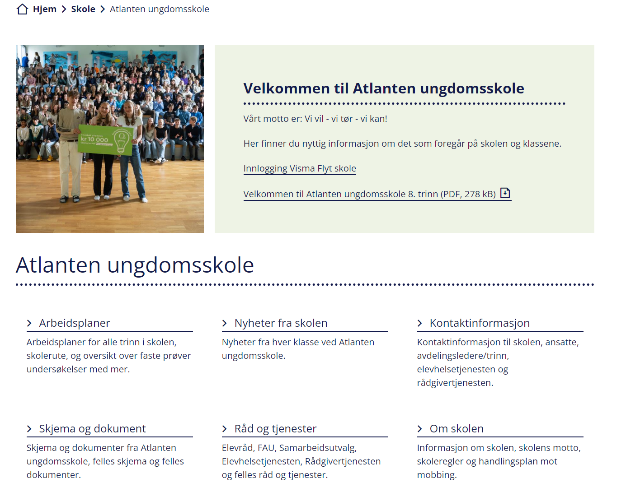

Slide 12
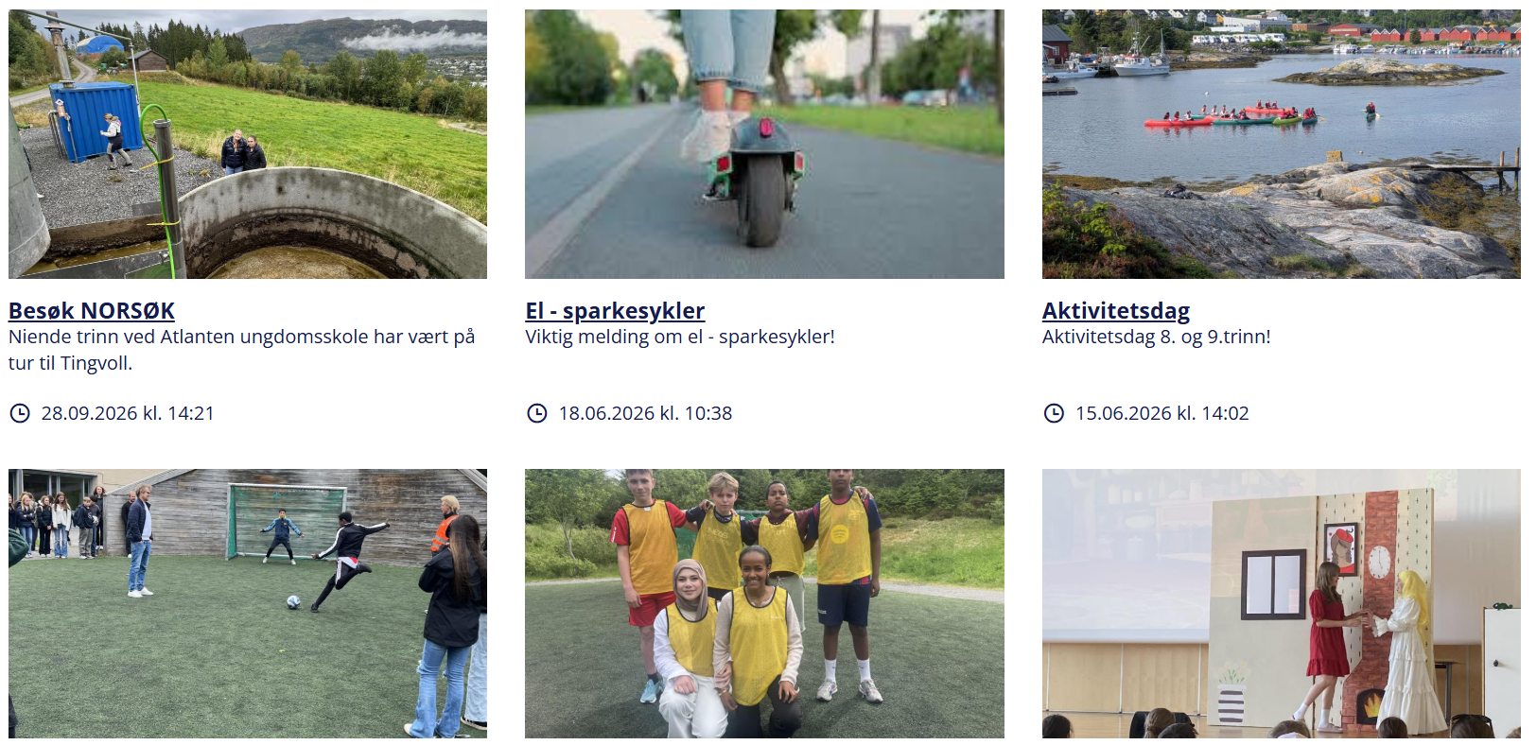
Atlanten ungdomsskole

